Slide 1
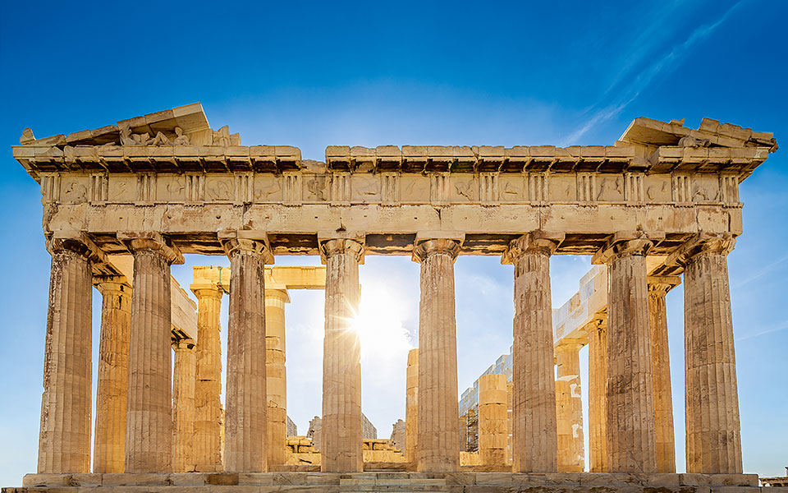
Napiš o jaké historické období nebo městský stát nebo událost v Řecku nebo řeckou osobnost se jedná. Do sešitu vypiš jen čísla a odpověď.
Nezapomeň odevzdat v termínu v Teams v zadání
6. ročník

Slide 2
  Tvrdá výchova dětí
  Nové osady- Syrakusy, Neapol
  Trojská válka
  9 archontů na 1 rok – úředníků
  Lakonická – stručná mluva
  Rozkvět filozofie
  2 králové
  Založil Alexandrii v Egyptě
  Demokracie jako forma vlády
  Plnoletý občan ve 30 letech
  Dovoz levného obilí, krize pro rolníky v Řecku
  Velmi dobří námořníci
  Městský stát na Peloponéském ostrově
  Symbolické zvíře je sova
  Návrat Odyssea na rodný ostrov Ithaka a jeho dobrodružství
  Sokrates – „ Vím, že nic nevím.“
  Oblíbené jídlo – krvavá polévka
  Slepý básník – zpíval dva eposy
  Osady ve Středozemním a Černém moři
  „ Temné období“
  Parthenón na Akropoli
  Rozvoj vědy, umění, vzdělanosti a řečtiny
  Období v 8. – 6. století př. n. l.
  Úředník Solón rozdělil obyvatele
  Střepinový soud a vyhnání obyvatel
  Chlapci měli málo jídla a kradli
  Bojovník Achilles
  Perikles
  Leonidas a bitva u Thermopyl
  Rozsekl gorgický uzel
  Thukydides, Platón, Aristoteles
  Zemřel v Babylonu
  Dal úředníkům plat za jejich práci
  Pireus – přístav
  Lví brána a kyklopské zdivo
  Namaluj časovou osu a zakresli všechna období dějin Řecka od počátku do zániku – římské nadvlády, uveď časové údaje ke každému období.

